Slide 1
Времена года
Выполнил(а):
2018

Slide 2


Посмотрите на рисунки.
Назовите чувства, которые выражают эти лица.

Slide 3
Вспомните случаи из жизни, когда вы испытывали те или иные эмоции.
Покажите ваше настроение.
Давайте улыбнемся друг другу.
Мне нравится ваш настрой на работу.

Slide 4
Прочитайте загадку.
Четыре ковра рукодельницы ткут, Один за другим их на землю кладут. Белый, зеленый, пестрый и желтый. Ответ здесь мудреный, ответ вы найдете?
Что было загадано?

Slide 5
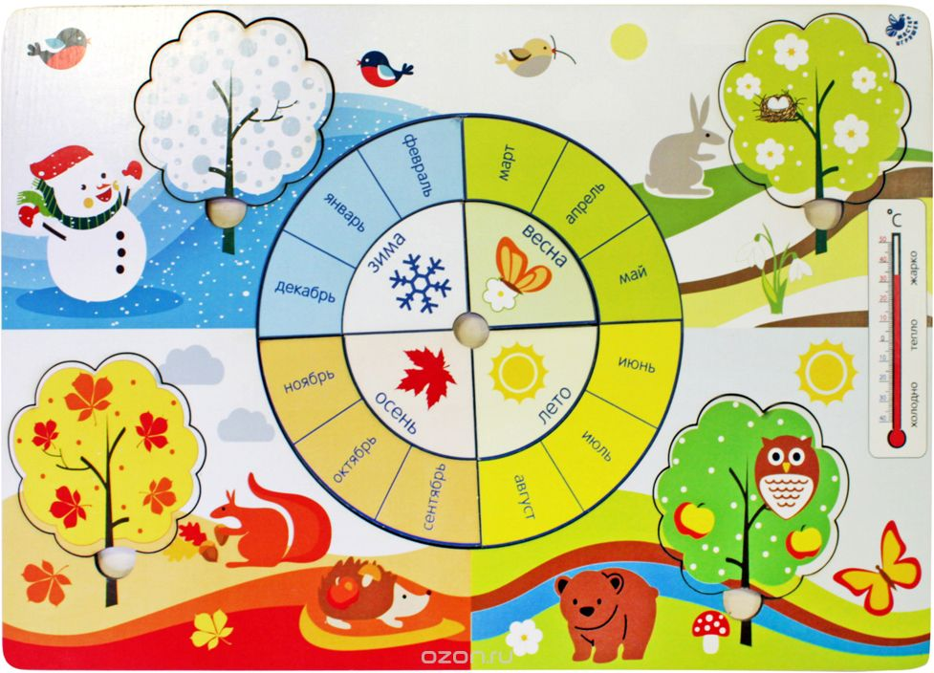
Посмотрите картинку и назовите все времена года.
Вспомните и перечислите основные приметы каждого из времен года.

Slide 6
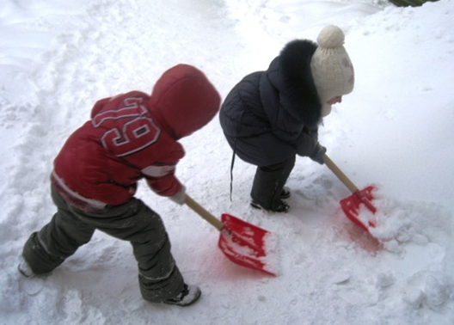
Какое это время года? Почему?
Перечислите зимние месяцы.
Какой месяц зиму начинает, а год заканчивает?
Какой второй зимний месяц?
Какой последний месяц зимы?

Slide 7
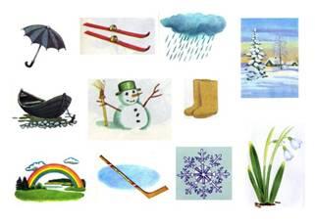
Посмотрите картинки.
Назовите, что увидели.
Запомните только те предметы, которые мы встречаем или используем зимой.

Slide 8
Возьмите листочки и ручки. Запишите названия тех картинок, которые встречаем или используем зимой.
Этой зимой стояли сильные морозы. Нам было очень холодно. Покажите, как нам было холодно зимой.

Slide 9
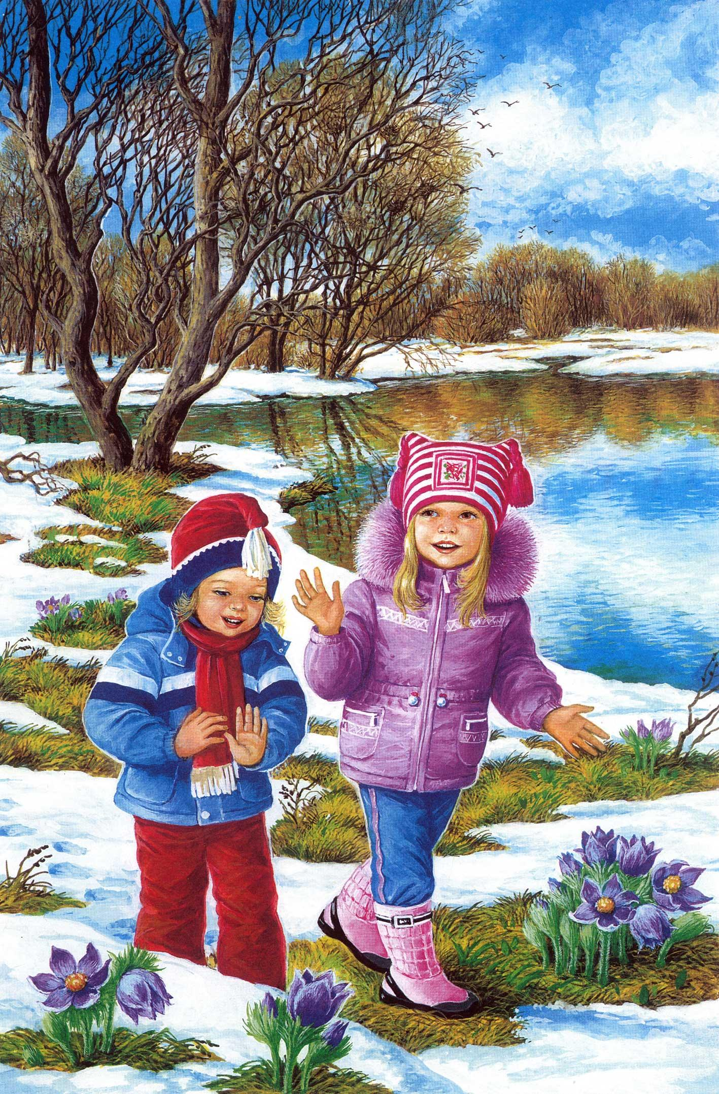
Посмотрите картинку.
Какое это время года? Почему?
Перечислите весенние месяцы.
Весной мы встречаем птиц.

Slide 10
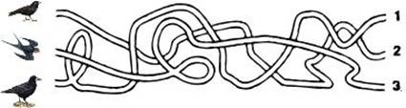
Кого вы видите?
Кто летит первым?
Кто узнал и назовет этих птиц?
А вторым?
А третьим?
Проследите глазами путь каждой птицы.
Возьмите карандаши. Проверьте себя.

Slide 11
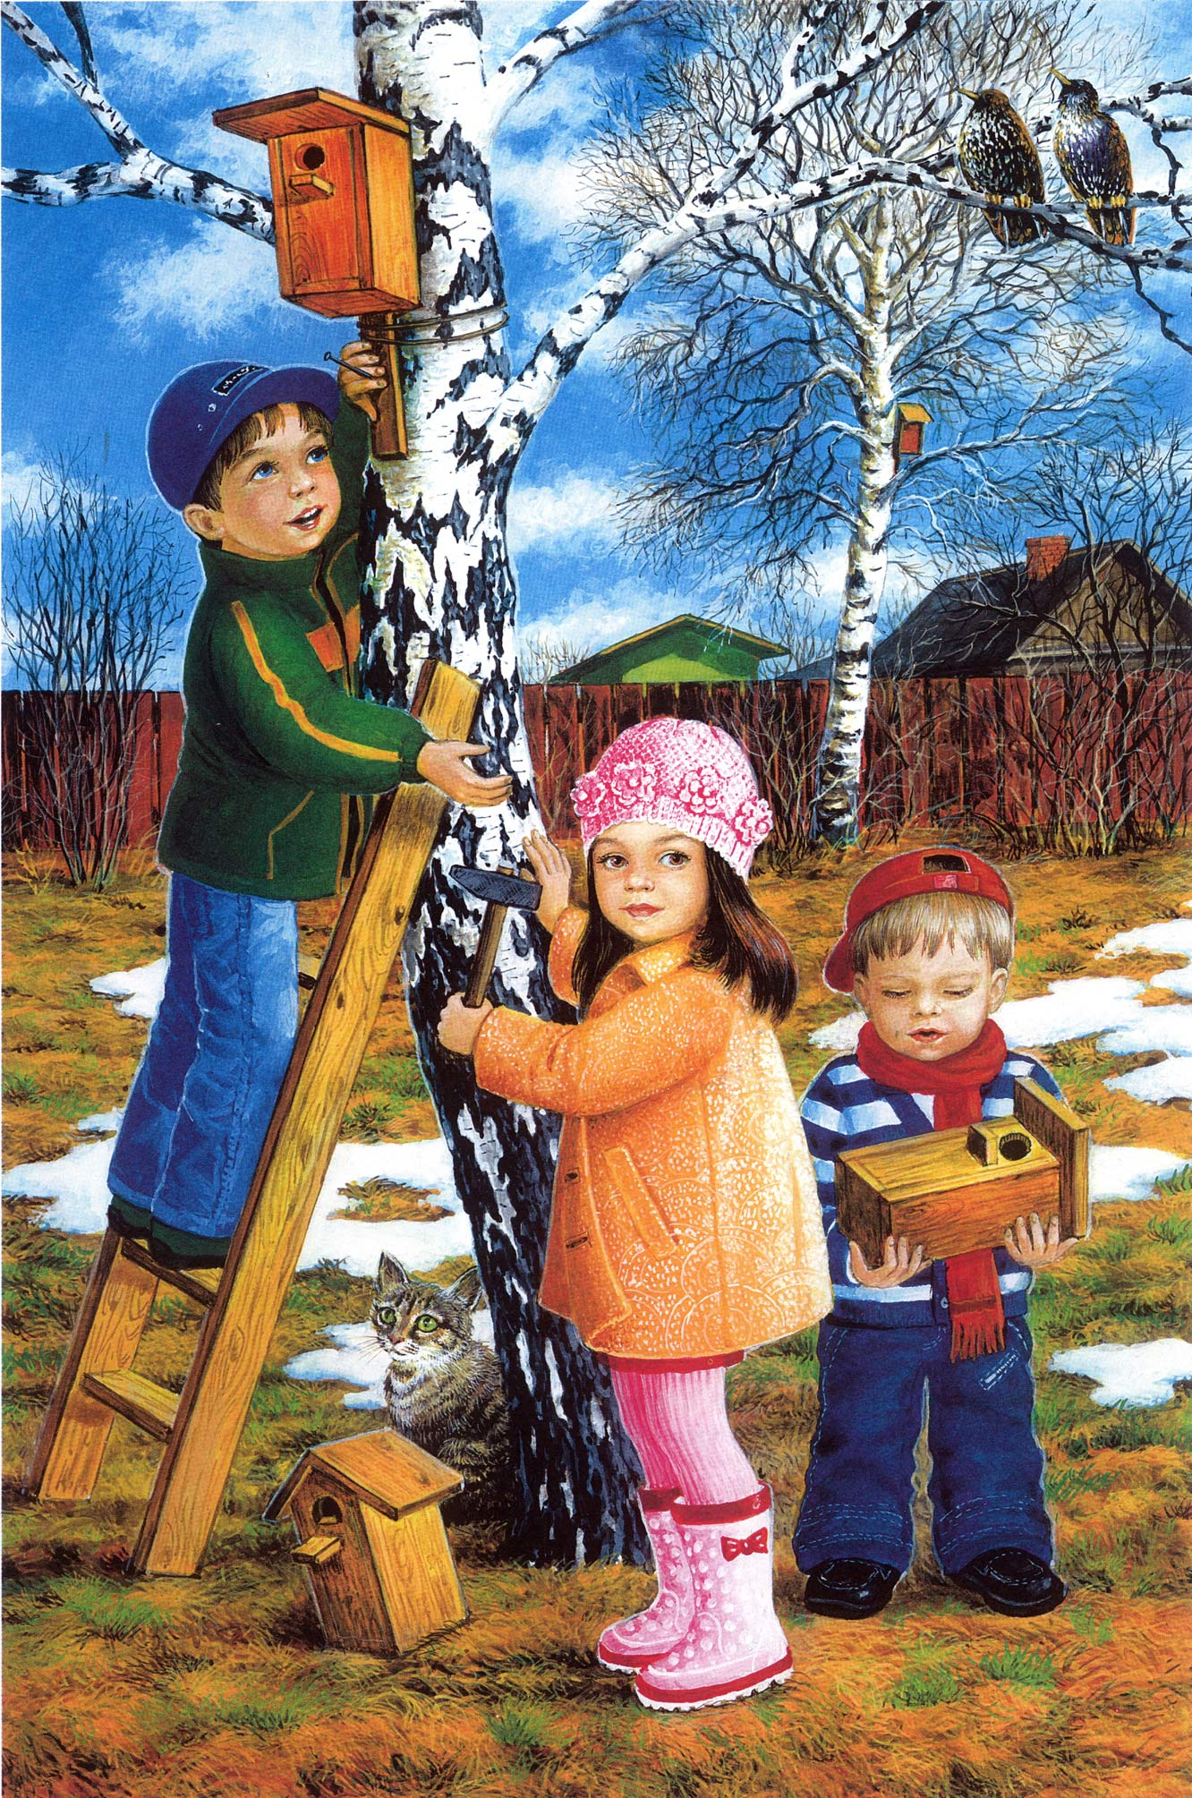
Наступила весна, скоро прилетят первые птицы, мы будем встречать птиц, развешивать скворечники.

Slide 12
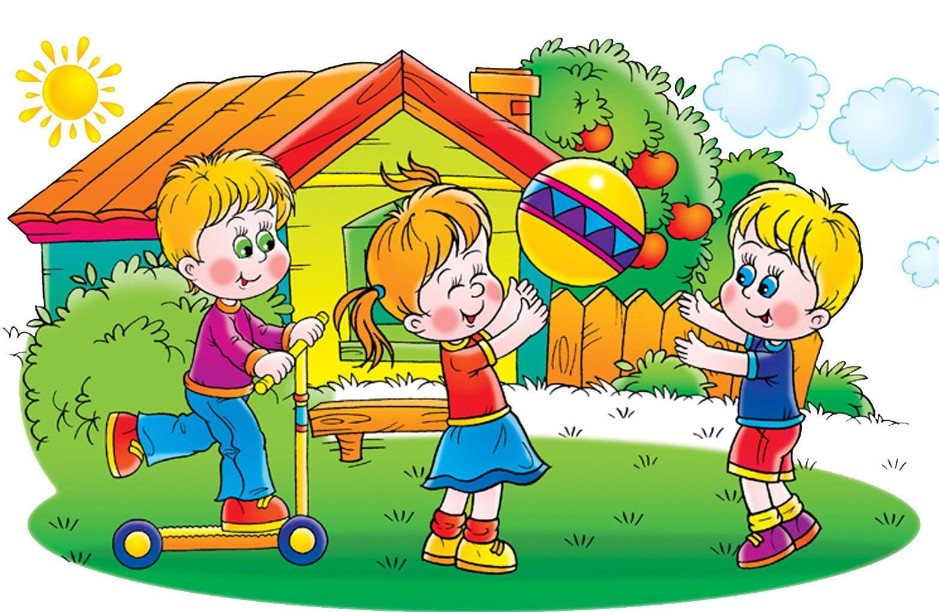
Какое это время года? Почему?
Перечислите летние месяцы.

Slide 13
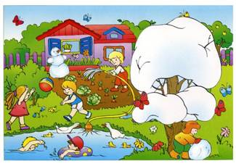
Посмотрите на картину.
Какое время года изображено на картине?
Расскажите, что вы видите?
Вам нравится данная картина?
А что вам не нравится на этой картине?

Slide 14
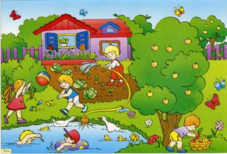
Давайте покажем лето:
Летом тепло, хорошо, весело.
Мы ходим на речку.
Плаваем .
Ловим рыбу.
Собираем ягоды.
Играем в мяч.

Slide 15

Какое это время года? Почему?
Перечислите осенние месяцы.
Возьмите широкие конверты. Достаньте содержимое конвертов.

Slide 16
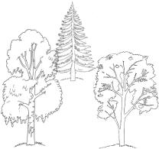
Игра «Нарисовать по памяти»
Делимся на группы.
Посмотрите внимательно картину и запомните ее.
Убираем картину.
Достаем листочки.
Рисуем, что запомнили.

Slide 17
В гостях у каких времен года мы побывали?
Соберите из частей целую картинку.
Назовите, что у вас получилось.
Назовите одним словом.
Мы побывали во всех временах года.
Какое время года вы любите и почему?
Любое время года прекрасно по - своему.
Перечислите последовательность времен года.

Slide 18
Наше занятие подошло к концу.
Чем мы сегодня занимались?
Похвалите друг друга.
Изменилось ли у вас настроение. Покажите.
Вы сегодня все молодцы! Времена года передали вам сладкие подарки.

